Slide 1


Module 5 :
Installation de GeneXpert et
et paramétrage de Xpert MTB/RIF
Diapositives adaptées par Cepheid
Global Laboratory Initiative – Module de formation sur Xpert MTB/RIF

Slide 2
Contenu de ce module
Comment déballer les éléments du système GeneXpert et les placer en laboratoire
Comment connecter les éléments
Comment démarrer l'ordinateur et le logiciel
Comment créer des comptes d’administrateur et utilisateur
Comment importer le fichier de définition des tests
Comment publier le rapport de qualification d'installation et son importance

Slide 3
Objectifs d’apprentissage
À la fin de ce module, vous serez en mesure de :
Vous familiariser avec les éléments du système GeneXpert et la façon de l'installer en laboratoire
Apprendre à utiliser le logiciel, créer des comptes d’administrateur et d’utilisateur et importer un fichier de définition de test
Comprendre l'importance du rapport de qualification d’installation

Slide 4
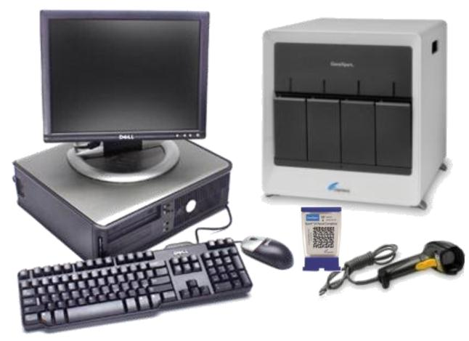
Contenu de l'emballage d'équipement
Déballer le système et s’assurer que tous les éléments sont compris
Conserver l'emballage et tous les documents fournis pour le future ré-emballage / transport
Un lecteur de code-barres
Ordinateur
Ecran, clavier, souris
GeneXpert

Slide 5
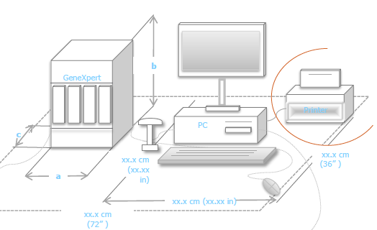
Installation d'équipement GeneXpert : Choix de l'espace
Placer le GeneXpert sur une surface dure et uniforme
Laisser au moins 10 cm d'espace libre de chaque côté de l'équipement GeneXpert
Ne bloquer pas le ventilateur du côté bas ou l'entrée d'air du côté arrière supérieur
N'exposer pas le GeneXpert directement à la lumière du soleil (p.ex. devant une fenêtre)
Ne placer pas le GeneXpert directement sous l'appareil de climatisation
La température ambiante de la pièce doit être de 15 à 30°C
S’aassurer que la connexion du cordon d'alimentation et l'interrupteur d'alimentation (à l'arrière) sont facilement accessibles
Photo : Manuel de l'utilisateur GeneXpert, Cepheid

Slide 6
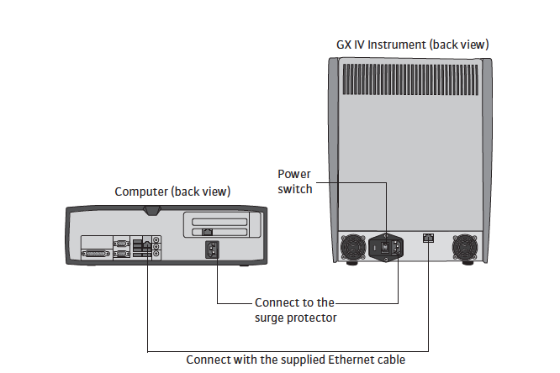
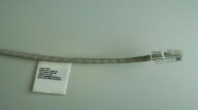
Installation d'équipement GeneXpert : Connexion
Brancher le câble Ethernet fourni au port réseau à l'arrière de l'ordinateur
Brancher l'autre extrémité du câble Ethernet au port réseau sur la partie inférieure du panneau de l'équipement GeneXpert
REMARQUE : Le câble Ethernet est unidirectionnel. S'il ne détecte pas l'équipement GeneXpert, changer les ports du câble

Slide 7
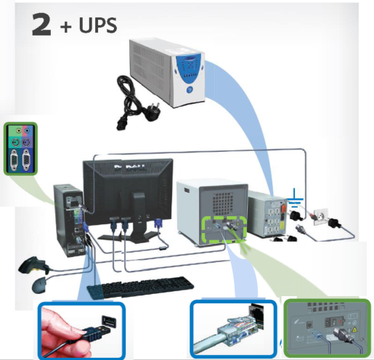

Installation du lecteur de code-barres, de la souris, de l‘ondulateur : connexions
Version de l'ordinateur de bureau est montrée
Connecter le câble d'alimentation fourni avec l'équipement, à l'ordinateur et à l’écran puis brancher les cordons d'alimentation à la source d'alimentation sans interruption (UPS).
Relier le lecteur de codes à barres et la souris aux ports USB de l'ordinateur.
Mettre l'équipement en marche : une lumière bleue s'allume sur le devant de l'équipement.

Slide 8

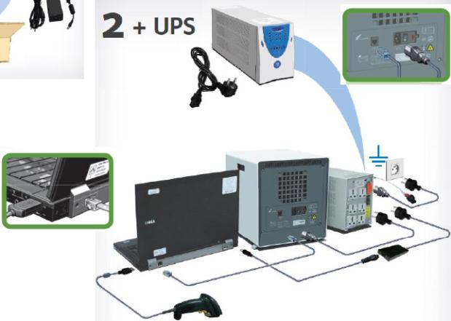

Installation du lecteur de code-barres, de la souris, de l'ASI : connexions
Version de l’ordinateur portable est montrée
Connecter le câble d'alimentation fourni avec l'équipement, à l'ordinateur et à l’écran puis branchez les cordons d'alimentation à la source d'alimentation sans interruption (UPS).
Relier le lecteur de codes à barres et la souris aux ports USB de l'ordinateur.
Mettre l'équipement en marche: une lumière bleue s'allume sur le devant de l'équipement.

Slide 9
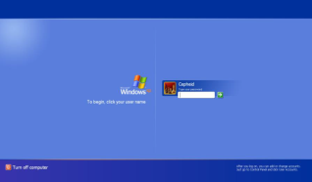
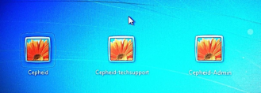
Démarrage et paramétrage du logiciel informatique
Mettre en marche le GeneXpert : une petite lumière bleue s'affiche sur le panneau avant
Allumer l'ordinateur
Ouvrir une session sur Windows (XP ou 7) en tant qu'utilisateur de Cepheid pour utiliser le système. Pour se connecter, procéder comme suit :
  Nom d'utilisateur (Windows XP) : Cepheid
  Nom d'utilisateur (Windows 7) : Cepheid-Amin
  Mot de passe : cphd
Windows XP
Windows XP

Slide 10
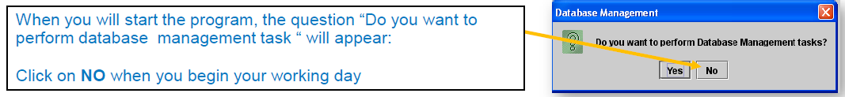
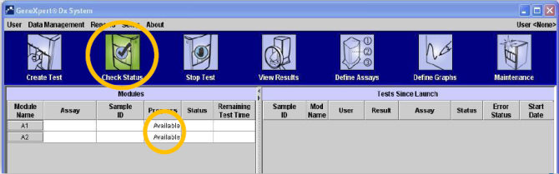
Démarrage et paramétrage du logiciel informatique
Attender que le logiciel GeneXpert DX démarre automatiquement
Sur l'écran de vérification d'état, vérifier que tous les modules sont disponibles
(Si les modules ne sont pas accessibles, se reporter au chapitre 11 du manuel d'utilisation ou appeler le département de soutien technique de Cepheid)
Windows XP
Windows XP

Slide 11
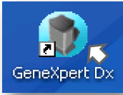
Démarrage et paramétrage du logiciel informatique
Si le logiciel a été fermé (ordinateur encore allumé), le logiciel peut être redémarré en cliquant sur le l'icône «GeneXpert Dx » sur le bureau
Windows XP
Windows XP

Slide 12
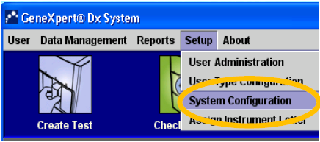
Installation optimale: Configuration du logiciel
Régler l'heure locale sur le système opérationnel Windows
Renommer votre GeneXpert dans le logiciel, du menu SETUP → CONFIGURATION DU SYSTEM → remplacer « GeneXpert PC» par le nom du laboratoire, le pays et le numéro de série du GeneXpert → voir la capture d'écran ci-dessous et sur la diapositive suivante
Windows XP
Windows XP

Slide 13
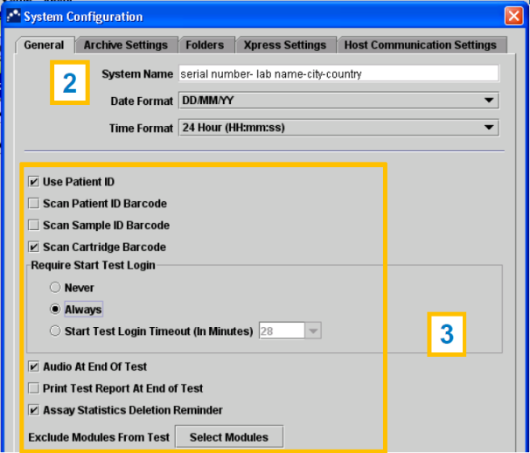
Installation optimale: Configuration du logiciel
Régler les options selon vos besoins (impression automatique, balayage du code-barres d'un patient, etc.), de SETPUP → CONFIGURATION DU SYSTEME
Windows XP
Windows XP

Slide 14
Installation de comptes et fichiers de définition
  Compte ADMIN : à la première installation, avant de créer le compte utilisateur
  Compte d'utilisateur : permet au personnel d'utiliser GeneXpert
  FICHIER DE DÉFINITION DES TESTS (ADF) : permet à l'appareil de lancer le logiciel XPERT MTB/RIF
  INSTALLATION DE QUALIFICATION: Le rapport puublié à la fin de l'installation sera signé et envoyé à Cepheid (étape obligatoire pour la calibration et la garantie de l'équipement GeneXpert)

Slide 15
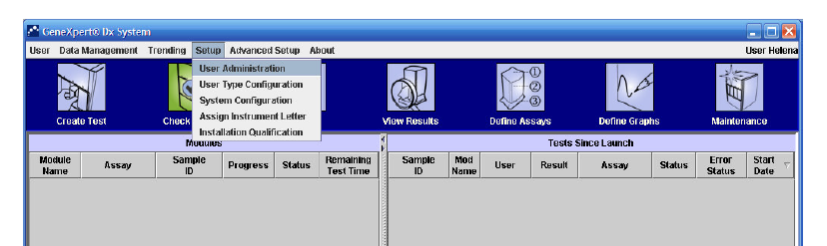
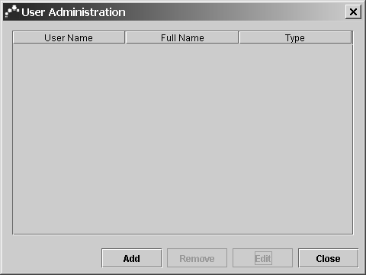
Création des comptes : ADMIN
Saisisser la personne du laboratoire qui aura des droits d’accès complets au logiciel. Il peut y avoir plus d’un compte d’administrateur par système
  1. Cliquer sur « Setup/User Administration » « configuration/gestion des utilisateurs »
REMARQUE : Le premier compte à créer doit être un compte « Admin»
  2. Cliquez sur « Add » (ajout)

Slide 16
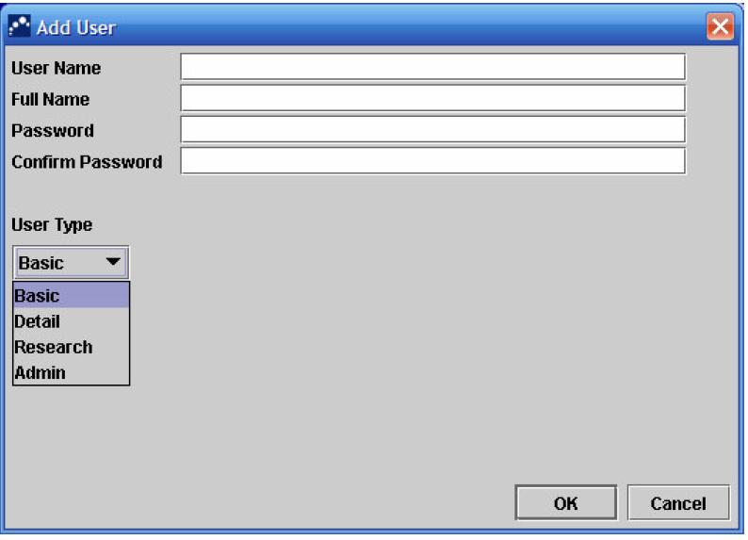
Création des comptes : ADMIN (suite)
  3. Créer un nom d’utilisateur et le mot de passe associé :
  (Idéalement les mêmes pour toutes les machines dans le pays)
  4. Sélectionner le type d'utilisateur: « Admin »
  5. Cliquer sur «OK»

Slide 17
Création de comptes: UTILISATEUR
  1. Cliquer sur «Setup/User Administration» «Configuration/gestion des utilisateurs »
  2. Cliquez sur “Add”

Slide 18
Création de comptes: UTILISATEUR (suite)
  3. Créer le nom d’utilisateur et le mot de passe associé :
  (sélectionner vous-même)
  4. Sélectionner le type d'utilisateur: «Basic»
REMARQUE : Si vous sélectionnez « Detail » (détaillé), l'utilisateur verra les courbes individuelles pour les phares moléculaires.
  5. Cliquer sur «OK»

Slide 19
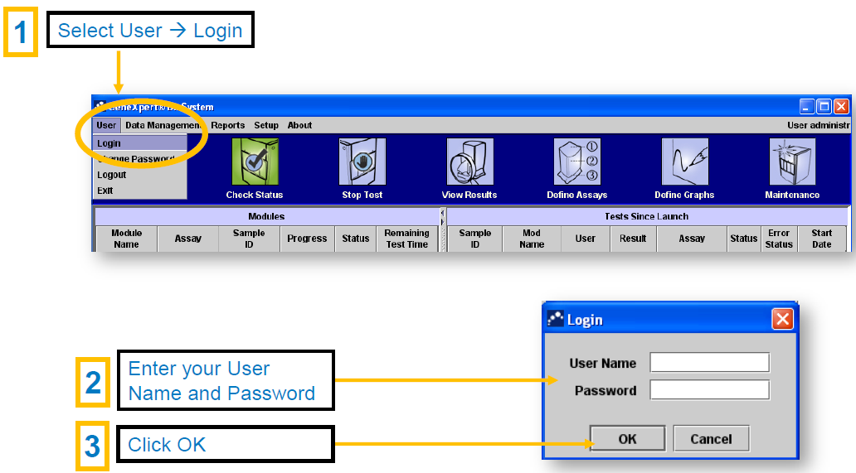
Comment se connecter

Slide 20
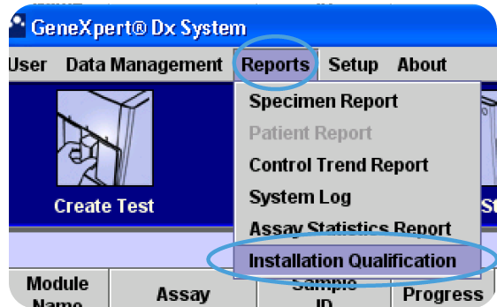
Rapport de qualification d'installation
Créer un rapport à la fin de l'installation:
Cliquer sur «Reports», puis sur «Installation Qualification»
Un fichier PDF apparaitra: sauvegarder sur l’ordinateur et imprimer une copie
Le superviseur signe le rapport et envoit une copie à Cepheid à : training@cepheidhbdc.com
REMARQUE IMPORTANTE :
Le rapport de qualification d'installation est requis pour la calibration et la garantie de la machine: il doit être envoyé à Cepheid juste après l'installation.
Au cas contraire, la date de garantie commence le jour de l’expédition (voir le Module 10 pour plus de renseignements concernant la garantie et l'entretien).

Slide 21
Protection contre les virus
Afin de protéger le logiciel GeneXpert, il est recommandé de :
Installer le logiciel antivirus fourni avec l‘instrument (NortonTM)
Ne pas connecter l’ordinateur à internet, sauf pour effectuer la calibration Xpert ou si vous êtes connectés à un système de surveillance de données à distance
N'utiliser pas une clé USB pour transférer des fichiers vers/de l'ordinateur. Utiliser un CD ou un disque dur de recueil de données

Slide 22
Sommaire
Lors de la livraison, vérifier si tous les produits sont présents dans l'emballage avant de procéder à installer l'équipement dans votre laboratoire
Brancher GeneXpert à toutes ses composantes (ordinateur, écran, Onduleur, lecteur de codes-barres) et à internet (via le câble Ethernet)
Créer votre compte «Admin» (lors de la première installation) et ensuite vos comptes «Utilisateurs»
Le fichier de définition des tests (ADF) permet à l'appareil de lancer le programme Xpert MTB/RIF: utilisez le «CD bleu » fourni pour importer le fichier ADF
Le rapport de qualification d'installation est délivré à la fin de l'installation et doit être signé et envoyé à Cepheid (étape obligatoire pour la garantie de l'équipement GeneXpert)

Slide 23
Évaluation
Dresser la liste des principales composantes de l’isntrument et les principales caractéristiques du choix d'espace physique pour l'installation
Indiquer la liste de touts les mesures nécessaires pour connecter l'équipement, installer le logiciel et créer les comptes et les rapports
Pourquoi est-il essentiel d'importer un fichier de définition de test (ADF) et d'envoyer le rapport de qualification de l'installation à Cepheid?
Que devez-vous faire pour protéger le logiciel Xpert MTB/RIF d’une mauvaise utilisation ou d’un virus ?

Slide 24







Remerciements
Le module de formation Xpert MTB/RIF a été développé par un consortium de partenaires de GLI, y compris FIND, KNCV, US CDC, USAID, TB CARE I et l’OMS, avec un financement de l’USAID.
Les modules sont basés sur du materiels développés à l’origine par FIND, KNCV et Cepheid.
La traduction de ces documents a été rendue possible par la Fondation pour de nouveaux diagnostics innovants (FIND), avec le soutien financier du Plan d'urgence du Président pour la lutte contre le sida (PEPFAR) à travers CDC aux termes d’accord de coopération numéro U2GPS002746.

